Slide 1


메달포인트(금4, 은2, 동1)를 통해
올림픽 남자 축구 강팀들의 역사를
알아보자!

Slide 2


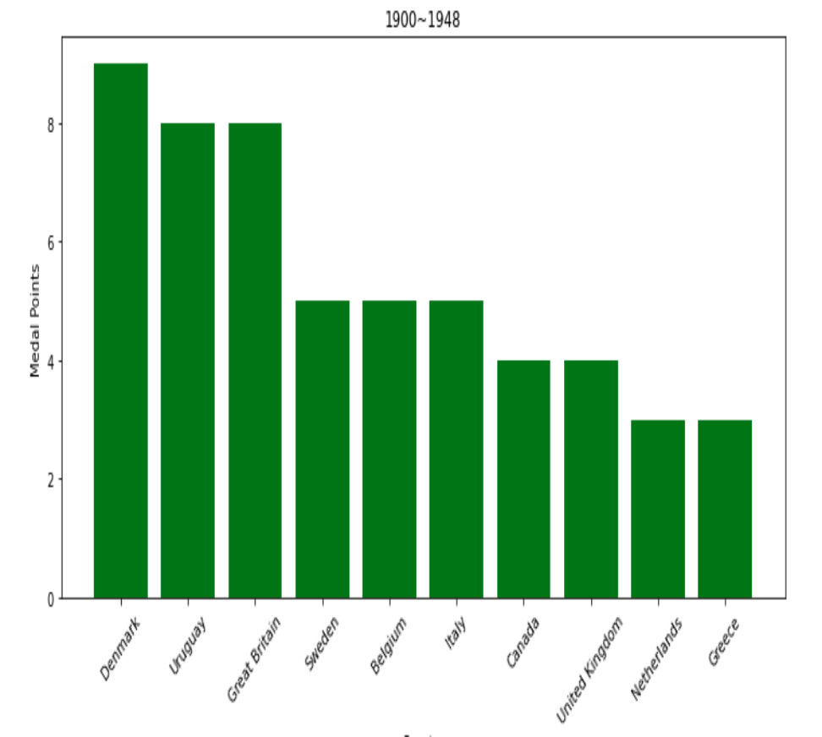
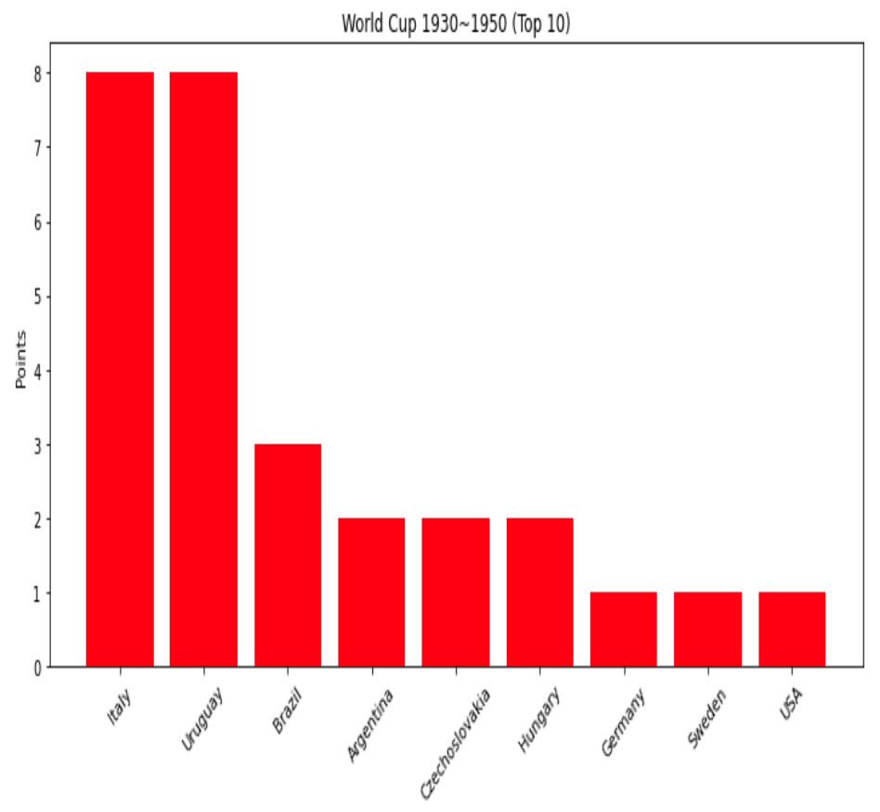
올림픽엔 프로 축구 선수 참가가 불가능했다. 덴마크 아마추어 축구 강했음(1906년도 올림픽 위기로 아테네중간올림픽 진행, 해당대회에서 우승했고 이는 비공식 기록), 우루과이 강세, 영국 피파와 갈등으로 초창기 월드컵 참가 안함

Slide 3


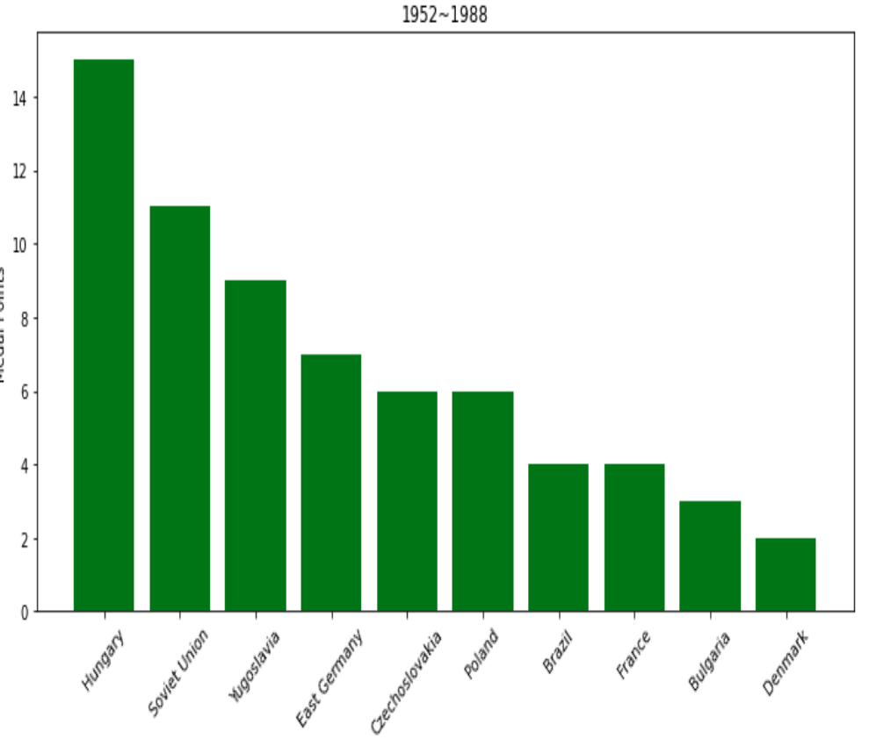
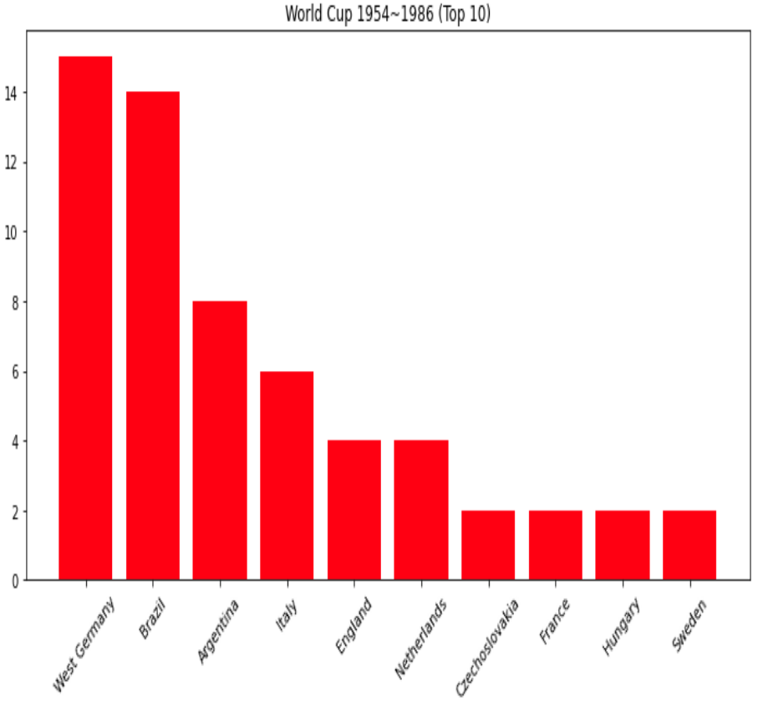
동유럽 공산주의 국가들 편법으로 올림픽에 프로 축구 선수들 출전시켜서 강세, 1984년부터 프로축구 선수 참가 허용

Slide 4


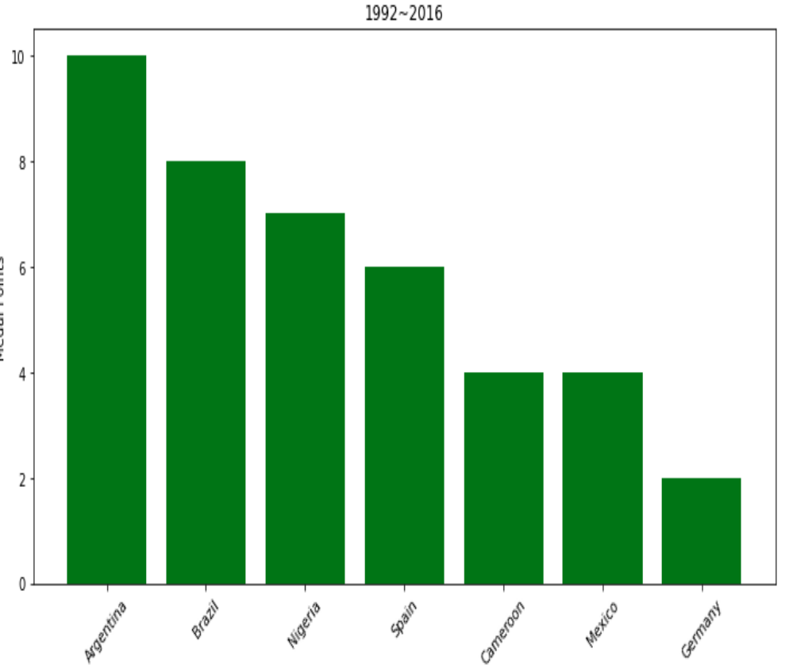
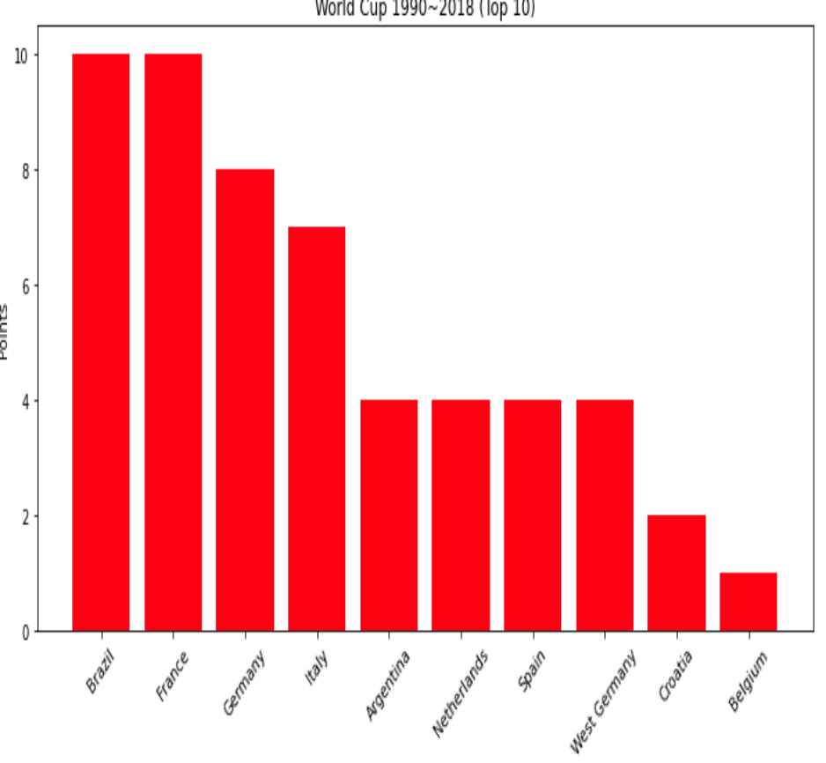
1992년 부터 23세 이하 선수만 참가 허용, 1996년 부터 3명의 연령 제한 없는 선수 추가로 참가 가능
1996년 아프리카 대륙 최초로 나이지리아 우승, 2000년 카메룬 우승

Slide 5


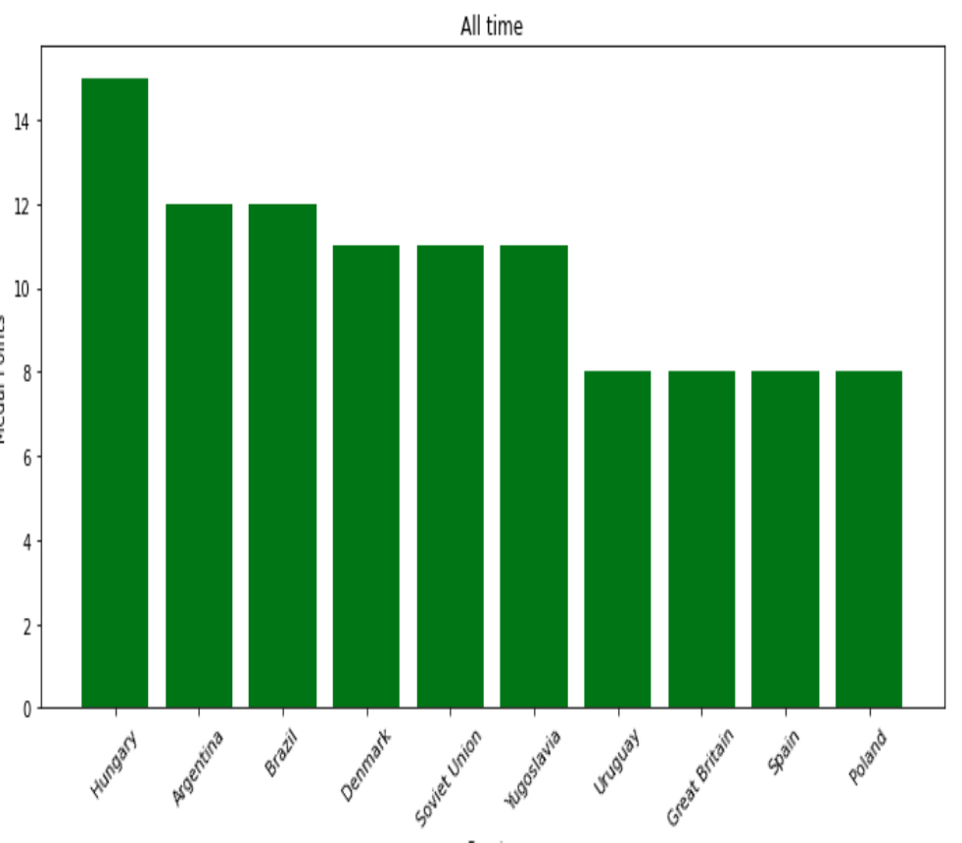
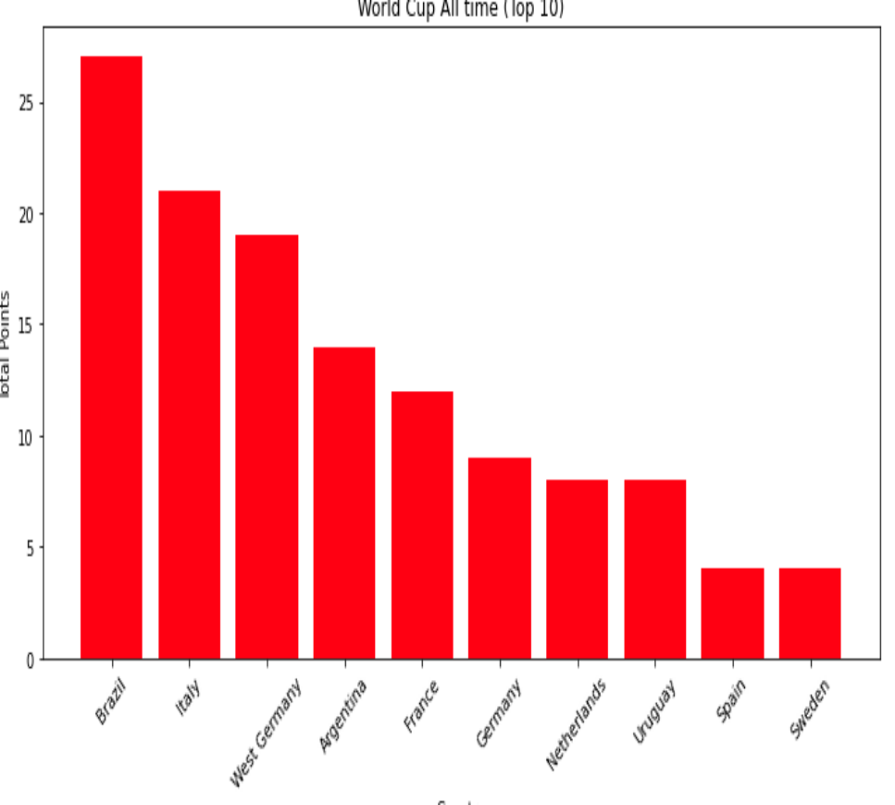
올림픽 메달 포인트 1등: 헝가리(1952~1988년도의 기록만으로)
월드컵 메달 포인트 1등: 브라질(서독과 독일의 점수를 합치면 독일이 1등)

